Slide 1



Примеры успешных практик реализации социальных услуг силами НКО в Красноярском крае»
Печковская Ирина Петровна, КРОО «Агентство общественных инициатив»
Круглый стол «Некоммерческие организации-потенциальные исполнители социальных услуг в сфере молодежной политики»

Slide 2
НКО в социальных услугах
_________________________________________
Поставщики социальных услуг
НКО
СО НКО
Социальные предприниматели
МСБ
Образование
Здравоохранение
Культура
Социальное
обслуживание
СОНКО – исполнители общественно-полезных услуг

Slide 3
Нормативные основания
________________________________
Постановления Правительства Красноярского края:
от 17.12.2014 № 600-п «Об утверждении порядка предоставления социальных услуг поставщиками социальных услуг, включая перечень документов, необходимых для предоставления социальных услуг, и порядок предоставления получателями социальных услуг сведений и документов, необходимых для предоставления социальных услуг»;
от 17.12.2014 № 604-п «Об определении размера компенсации и порядка ее выплаты поставщику социальных услуг, включенному в реестр поставщиков социальных услуг, но не участвующему в выполнении государственного задания (заказа), за предоставленные гражданину социальные услуги, предусмотренные индивидуальной программой предоставления социальных услуг»;
от 17.12.2014 № 609-п «Об утверждении порядка формирования и ведения реестра поставщиков социальных услуг»;
от 17.12.2014 № 610-п «Об утверждении порядка формирования и ведения регистра получателей социальных услуг»
Комплекс мер, направленных на обеспечение поэтапного доступа социально ориентированных некоммерческих организаций, осуществляющих деятельность в социальной сфере, к бюджетным средствам, выделяемым
на предоставление социальных услуг населению, на 2016-2020 годы, в Красноярском крае
Постановление Правительства Красноярского края от 30.09.2013 № 509-п (ред. от 27.12.2016) «Об утверждении государственной программы Красноярского края «Содействие развитию гражданского общества»
Законы Красноярского края:
от 08.07.2010 № 10-4866 «Об организации приемных семей
для граждан пожилого возраста и инвалидов в Красноярском крае»;
от 16.12.2014 № 7-3023 «Об организации социального обслуживания граждан в Красноярском крае»;

Slide 4
Услуги, которые передаются (региональный опыт)
__________________________________________________
Социально-психологическое консультирование (в том числе по вопросам внутрисемейных отношений).
Оказание консультационной психологической помощи анонимно (в том числе с использованием телефона доверия).
Социальное сопровождение лиц без определенного места жительства.
Социально-бытовые услуги (в форме социального обслуживания на дому).
Профилактика ВИЧ, вирусных гепатитов В и С.
Социальное сопровождение лиц, живущих с ВИЧ и сопутствующими заболеваниями.
Профилактика незаконного потребления наркотических средств и психотропных веществ, наркомании.
Социальная реабилитация наркозависимых (алкогольная, наркотическая или иная токсическая зависимость).

Slide 5
Министерство социально политики Красноярского края
Реестр поставщиков социальных услуг http://szn24.ru/node/5821
_______________________________________________
Удельный вес негосударственных организаций социального обслуживания, в общем количестве организаций социального обслуживания всех форм собственности, включенных в реестр поставщиков социальных услуг –5,7%.
В Реестре поставщиков социальных услуг Красноярского края – 176 поставщиков, из них:
- 176 организаций государственных,
11 негосударственных организаций (5,7%)
1. Красноярская Региональная Общественная организация по защите прав и интересов граждан, проживающих в общежитиях "Общаги!?"
2. Некоммерческий фонд по профилактике социально значимых заболеваний и пропаганде здорового образа жизни «Здоровая Страна»
3. Автономная некоммерческая организация "Центр реабилитации и социальной адаптации «ЕНИСЕЙ»
Обеспечение площадью жилых помещений и помещениями для организации реабилитационных и лечебных мероприятий, лечебно-трудовой и учебной деятельности, культурного и бытового обслуживания (полустационар)
4. Некоммерческое партнерство «Красноярский Центр Иппотерапии»
5. Автономная некоммерческая организация «Иппотерапия для всех»
Проведение занятий по адаптивной физической культуре (полустационар)
6. Красноярское региональное отделение Всероссийской общественной организации Героев, Кавалеров Государственных наград и Лауреатов Государственных премий "Трудовая доблесть России«
Социально-педагогические: формирование позитивных интересов, в том числе в сфере досуга, спорта, здорового образа жизни (полустационар)
7. Красноярская краевая общественная организация ветеранов (пенсионеров) войны, труда, Вооруженных Сил и правоохранительных органов
Социально-медицинские: проведение мероприятий, направленных на формирование здорового образа жизни, проведение санитарно-просветительской работы (полустационар)

Slide 6
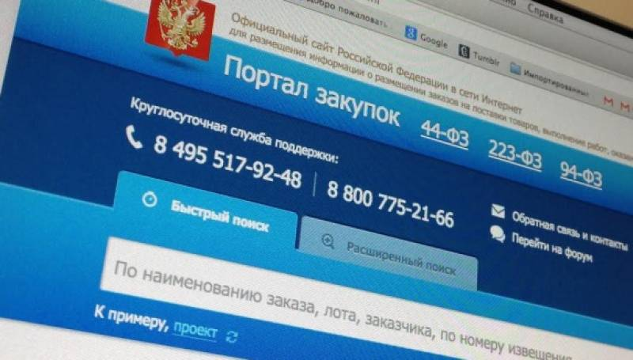
Портал госзакупок zakupki.gov.ru
________________________________________________
№ 31705813142
Заказчик: КРАЕВОЕ ГОСУДАРСТВЕННОЕ АВТОНОМНОЕ УЧРЕЖДЕНИЕ "ОРГАНИЗАЦИОННО-МЕТОДИЧЕСКИЙ МЕДИАЦЕНТР"
изготовление и поставка презентационного фотоальбома «Красноярский край. Сердце земли Сибирской» и подарочной упаковки к фотоальбому, 1 174 000 ,00 руб.
№ 31705764791
Заказчик: КРАЕВОЕ ГОСУДАРСТВЕННОЕ АВТОНОМНОЕ УЧРЕЖДЕНИЕ "ДОМ ДРУЖБЫ НАРОДОВ КРАСНОЯРСКОГО КРАЯ"
Оказание услуги по организации мероприятия посвященного Международному дню толерантности «Красноярский край – семья народов», 370 000 ,00 руб.
№ 31705719074
Заказчик: КРАЕВОЕ ГОСУДАРСТВЕННОЕ АВТОНОМНОЕ УЧРЕЖДЕНИЕ "ДОМ ДРУЖБЫ НАРОДОВ КРАСНОЯРСКОГО КРАЯ"
Оказание услуги по организации и проведению мероприятия «Красноярский край – территория дружбы», 220 000 ,00 руб.

Slide 7
Конкурс на оказание инновационных социальных услуг gokrk.ru
___________________________________________
1. Красноярская региональная общественная организация свободного творчества «АЭРОСТАТ»,
Наименование услуги: Обеспечение инновационного психолого-педагогического сопровождения детей с ОВЗ на основе высокотехнологичных подходов «Интерактивный метроном», системы Биоакустической коррекции, Стабиломерии («Инновационное высокотехнологичное сопровождение»), 1 755 067,50
2. Местная общественная организация г. Красноярска Детский спортивно-технический клуб «Енисей-2»
Наименование услуги: Организация бесплатных занятий водно-моторным спортом для детей школьного возраста, в том числе из неполных и неблагополучных семей. Проведение массовых детских соревнований по водно-моторному спорту в классе «Формула будущего», 705 932,50
3. Местная общественная организация инвалидов г.Шарыпово и Шарыповского района «За равные права»
Наименование услуги: Служба практической помощи «Парус надежды» с пунктом временного пребывания для лиц с инвалидностью, проживающих в сельской местности, 800 000,00
4. Уярская местная районная общественная организация по содействию защите прав детей с ограниченными возможностями «Свои дети»
Наименование услуги: Оказание помощи семьям с детьми в отдаленных территориях Уярского района посредством программ помощи детям с тяжелыми нарушениями развития CBR, программ раннего вмешательства и психолого-педагогической и информационной помощи, направленных на улучшение функционирования ребенка в повседневной жизни, 489 000,00
5. Некоммерческое партнерство «Красноярский Центр Иппотерапии»
Наименование услуги: Подготовка лошадей для иппотерапии и адаптивного конного спорта, 900 000,00
6. Частное образовательное учреждение дополнительного профессионального образования «Центр повышения квалификации»
Наименование услуги: Повышение квалификации педагогов, осуществляющих обучение на дому детей с ОВЗ в соответствии с требованиями ФГОС, 550 000,00
7. Региональная Автономная Некоммерческая Организация «Центр помощи после инсульта «Вера»
Наименование услуги: Помощь после инсульта людям, перенесшим его и их семьям, а также помощь людям после 40 лет, находящимся в зоне риска, 900 000,00

Slide 8

«КРОО «Агентство общественных инициатив»
Т. (391)214-39-17 , kroo-aoi@mail.ru
http://aoi24.ru/

